Slide 1
WhatWebFX
Jon Gondra, Emma Manna eta Jon Quintano

Slide 2
Aurkibidea
01
03
04
05
02
Bilaketak eta Iragazkiak
URL-ekin Interakzioa
WhatWeb
Datu Baseak
Kontsulta Babestuak

Slide 3
01
Bilaketak eta Iragazkiak

Slide 4


CMS Erlaitza
Bilaketak
Iragazkiak
Bilaketak Iragazkiekin
Momentuan egiten dira
Zerbitzariaren kokapenaren arabera
Iragazkia aplikatuta izanda bilaketak egin
Notes:
Aplikazioko CMS erlaitzan bilatutako URL-en zenbait datu modu ordenatuan ikusteko taula bat daukagu. Bilaketak ugariak direnean, orrialdeen zerrenda luzea izango da eta datu horiekin modu erosoago batean lan egiteko zenbait aukera ematen zaizkio erabiltzaileari:

Slide 5
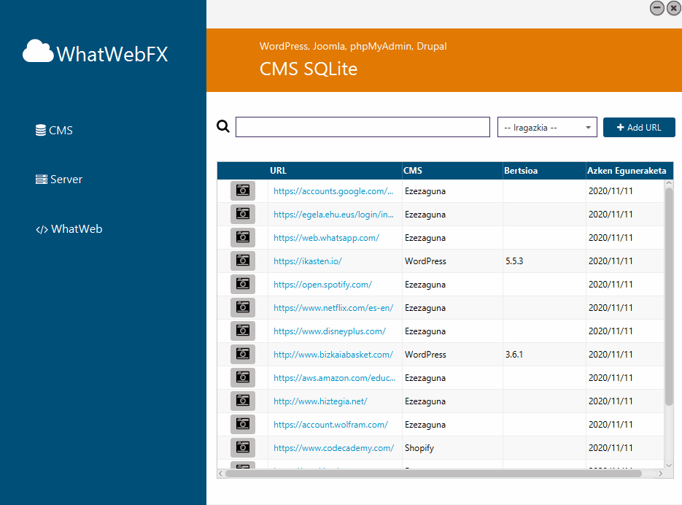
Bilaketak
Momentuko bilaketak egiten dira
Bi zerrenda
Bilaketarena
Datu guztiena
Notes:
URL-en bilaketak momentuan egin daitezke. Tekleatzen den karaktere bakoitzarekin zerrenda eguneratzen doa, alegia. Hau lortzeko, bi zerrenda gordeko dira, bata taulako datu guztiak dituena, eta bestea, laguntzailea, bilaketarekin bat egiten duten datuak soilik gordetzen dituena. Horrela, bilaketak egitean letra bat ezabatzen bada ez dira datuak galduko bistaratzerakoan, beti egingo delako konprobaketa datu guztiak dituen zerrendarekin

Slide 6


Iragazkiak
Zerbitzariaren kokapenaren arabera iragazi
Ezezaguna bada iragazkia kendu
Bi zerrenda
Iragazkiarena
Datu guztiena
Notes:
Orrialdearen zerbitzariren kokapenaren arabera iragazi daitezke URL-ak. Posiblea da herrialdea ezaguna ez izatea, kasu horretan URL horiek ikusteko iragazkia kendu beharko litzateke. Hemen aurreko kasuarekin egiten den bezala bi zerrenda izango ditugu, bata datu guztiena eta laguntzailea, iragazitako datuak soilik dituena

Slide 7
Bilaketak Iragazkiekin
Iragazki bat aplikatuta dagoen bitartean bilaketak egin
Hiru zerrenda:
Iragazkiarena
Bilaketarena
Datu guztiena
Notes:
Iragazkia aplikatuta dagoen bitartean bilaketak egin daitezke. Adibidez, Espainia mailan ditugun zerbitzariak baditugu iragazita, bilaketa bat egitekotan soilik Espainiakoak direnen artean egingo da, nahiz eta URL hori sisteman gordeta egon. Hau lortzeko bi zerrenda laguntzaile behar dira (beraz, programan guztira hiru zerrenda erabiliko dira hiru funtzionalitateak inplementatzeko). Bata datu guztiak dituena, bigarrena iragazitako datuak dituena, eta hirugarrena iragazitako datuen artean bilaketa egitean emaitzak gordeko dituena. Honi esker iragazkia eta bilaketak datuak galdu gabe aldi berean erabiltzea posiblea izan da.

Slide 8
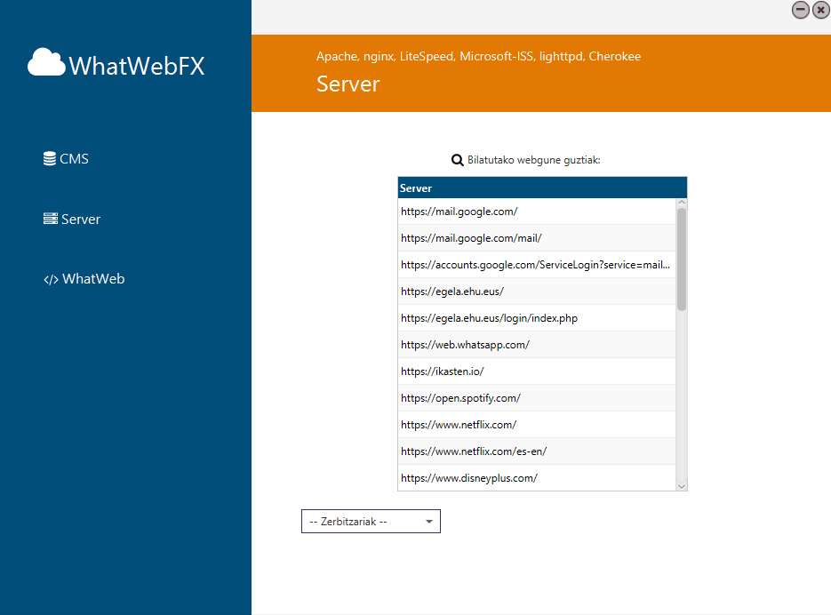
Server Erlaitza
URL guztiak, berbideraketak barne
Zerbitzari motaren arabera iragazi
Ezezaguna bada iragazkia kendu
Bi zerrenda
Iragazkiarena
Datu guztiena
Notes:
Horretaz gain, Server erlaitzan WhatWeb bidez egindako bilaketa guztietan agertzen diren URL guztiak ikus daitezke. URL horien lista oso luzea denez, berbideraketak direla eta, emaitzak iragazteko aukera ematen da ere. Kasu honetan, URL-ak zerbitzari motaren arabera iragazten dira eta CMS erlaitzan gertatzen den moduan, zerbitzaria ezezaguna bada, URL horiek ikusteko iragazkia kendu beharko litzateke. CMS erlaitzeko iragazkiarekin egin den moduan, bi zerrenda daude kudeaketa gauzatzeko, nagusia eta laguntzailea.

Slide 9
02
URL-ekin Interakzioa

Slide 10



Bi funtzionalitate
URL-a ireki
Orrialdea ikusi
Preview bat
Screenshot bat
Notes:
CMS erlaitzeko taulako URL-ekin lan egiteko funtzionalitate bi gehitu dira.

Slide 11
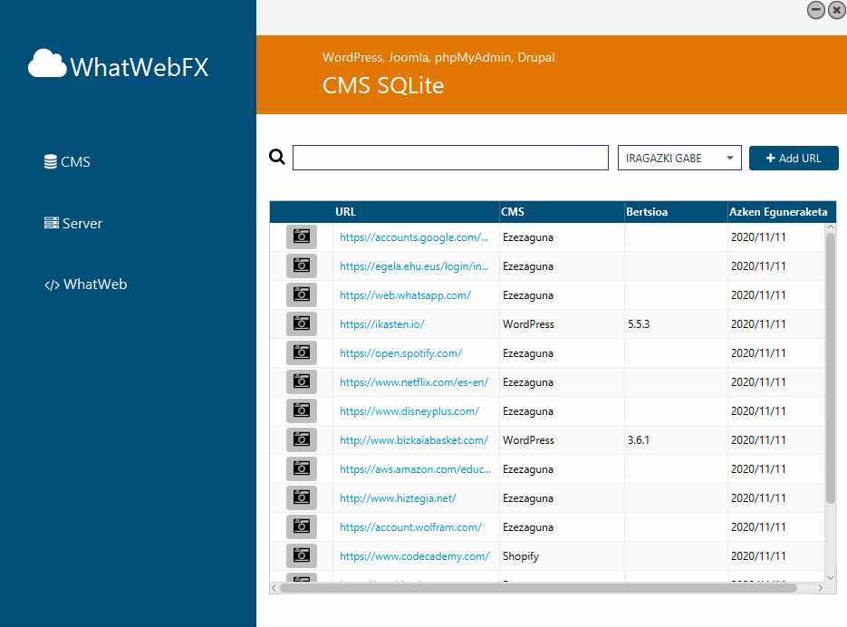
URL-a ireki
URL-an klik egin
Orrialdea nabigatzailean ireki
HyperLinkCell
Notes:
URL-an klik eginez gero, URL horri dagokion web orrialdea irekitzen da ordenagailuko nabigatzailean. Taulan HyperLink bat gordetzen dugu
funtzionalitate hori gauzatzeko. HyperLinkCell baten barruan dago eta honi klik egitean HyperLink-aren testua lortuz sistema eragileak predeterminatuta duen nabigatzailean irekitzen du.

Slide 12

Konponbidea
Arazoa
Thread baten barruan sartu
Linux makinetan esekita geratzen zen
Notes:
Ikusi genuen Linux makinetan arazoak ematen zituela funtzionalitatea esekita geratzen zelako. Hau konpontzekoThread baten barruan sartu genuen

Slide 13
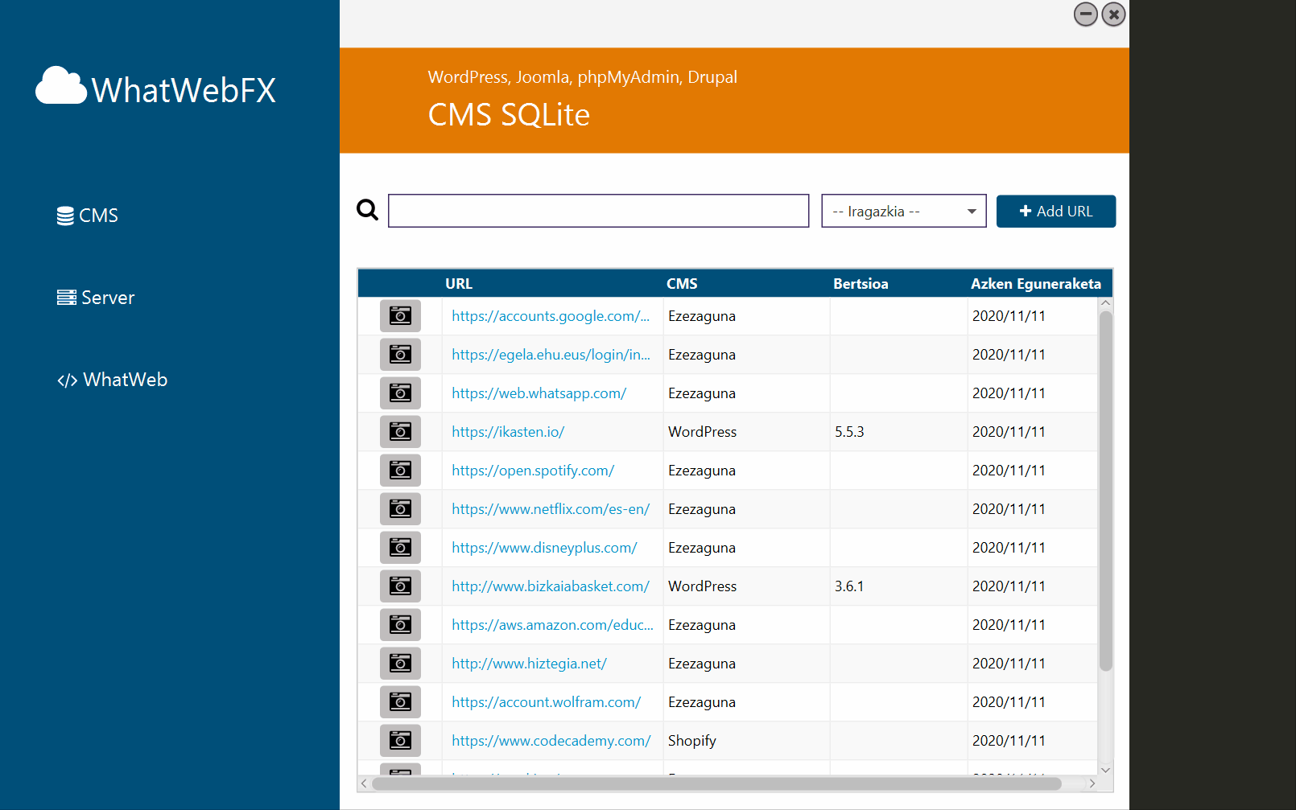
Screenshot-a
Botoian klik egitean
Node.js aplikazioa
18.206.208.238 zerbitzaria
http://jongondra.xyz
3000 portuan entzuten
URL-a ?page parametro gisa pasatu
http://jongondra.xyz:3000/?page=https://ikasten.io
Gorde kaptura.png izenarekin
http://jongondra.xyz:3000/ikasten.io/kaptura.png
PM2 prozesu kudeatzailea
Notes:
Taulako errenkada bakoitzean botoi bat ikusiko du erabiltzaileak. Botoi horretan klik eginez URL-ko web orrialdearik pantaila kaptura bat egingo zaio, sisteman gordeko da eta erabiltzaileari bistaratuko zaio. Kaptura egiteko Node.js aplikazio bat erabili dugu 18.206.208.238 IP-a duen zerbitzarira, http://jongondra.xyz. Aplikazio hau 3000 portuan geratzen da entzuten eta lehen aipatutako HyperLink-arentestua (url-a)?page izeneko parametro gisa pasatuz webgunearen kaptura egiten du, http://jongondra.xyz:3000/?page=https://ikasten.io,adibidez. Azkenik, egindako kaptura bilatutako webgunearen izeneko carpeta batean gordetzen da kaptura .png izenarekin, http://jongondra.xyz:3000/ikasten.io/kaptura.png, adibidez. Node.js aplikazio hau maneiatzeko PM2 izeneko prozesu kudeatzailea erabilidugu, modu erraz batean aplikazioak atzeko zerbitzu bezala exekutatzeko aukera ematen du eta.

Slide 14
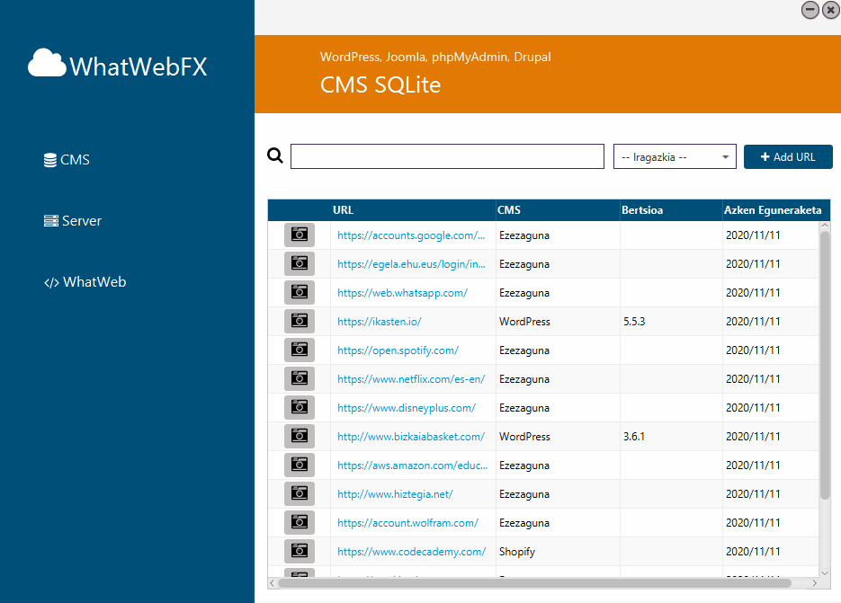
Preview-a
Sagua botoiaren gainean jarri → preview-a agertu
Irudia sisteman godeta badago
Notes:
Gainera, sagua botoiaren gainean uzten bada, kapturaren preview bat irekiko da baldin eta irudia sisteman gordeta baldin badago.

Slide 15
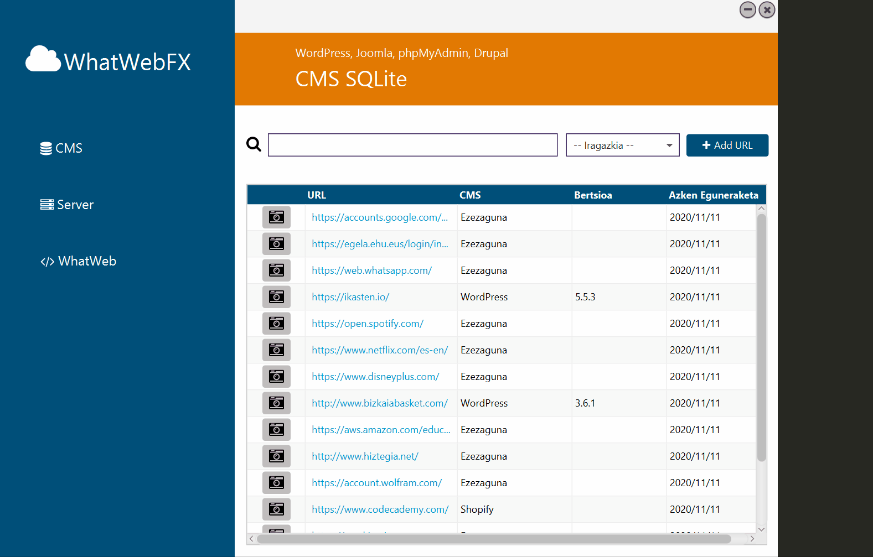
Funtzionamendua
Bistaratzeko Java-ko Popup klasea
Sagua botoian jarri → preview-a ikusi
Kendu → desagertu
Klik egin → preview-a desagertu
Berriz klik egin → irudi handia agertu
Sagua mugitu barik berriz klik egin → desagertu
Sagua mugitu, botoitik irten gabe → ez da desagertzen
Saguak botoia ukitzen utzi → desagertu
Notes:
Horretaz gain, irudiak bistaratzeko, bai handian baita preview-a, Javako Popup klasea erabili da. Beraz, klase horren ezaugarrietaz baliatuz, sagua botoiaren gainean izanda preview-a ikusiko du erabiltzailea, eta botoitik kentzean desagertuko da. Sagua botoian izanda klik egitean preview-a desagertuko da, eta berriz klik egitean irudi handia agertuko da. Sagua mugitu gabe berriz klik egiten bada, irudia desagertuko da, baina sagua mugitzen bada (botoitik irten gabe) ez da desagertuko. Azkenik, sagua botoia ukitzeari uzten badio irudia desagertuko da ere.

Slide 16
Konponbidea
Arazoa
Windows → Pantailaren koordenatuak lortu
Linux → Arazo gehiago
Popup-a botoiaren gainean agertu, automatikoki desagertuz
Notes:
Funtzionalitate hau inplementatzeko arazo ugari egon ziren, hasieran Popup-a botoiaren gainean agertzen zelako eta saguak botoia ukitzeari uzten zionez, automatikoki desagertzen zen, ezer ikusteko denbora eman gabe. Windows-en arazoa nahiko erraz konpondu zen, pantailaren koordenatuak lortuta, irudia beheko izkinan bistaratzen zen, baina Linuxen arazo gehiago egon ziren.

Slide 17
Konponbidea
Arazoa
Thread barruan dagoen bitartean saguaren mugimendurik txikiena detektatu
Notes:
Egondako arazoa zen irakurketa gehiegi egiten dituela eta Thread barruan dagoen bitartean, mugimendua(hover) detektatzen du eta salto egiten du hovera tratatzeko programaren funtzionamendua apurtuz. SOLUZIOA WORK IN PROGRESS

Slide 18
03
WhatWeb

Slide 19
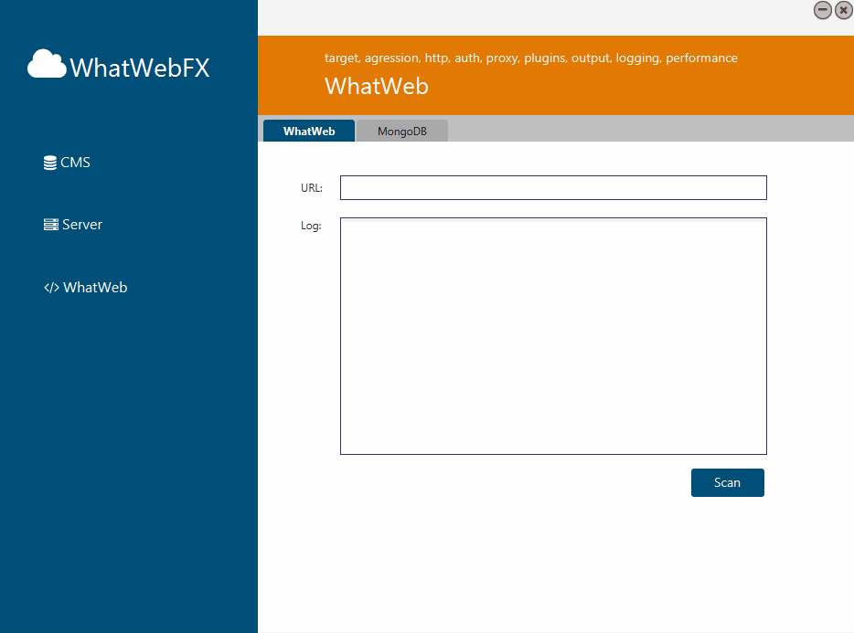
WhatWeb
Datuak gordetzea eta bistaratzea
Edozein Sistema Eragile
Aurrebaldintzak:
Windows → Ubuntu aplikazioa
Guztiek → WhatWeb instalatu
whatweb komandoa
SE-a aztertu
Windows → wsl
Notes:
Aplikazioaren oinarria WhatWeb exekutatzean lortzen diren datuak gordetzea eta bistaratzea da. Hortaz, gure aplikazioaren bitartez WhatWeb-i dei egiteko gaitasuna izan behar dugu, eta edozein Sistema Eragiletik (Linux,Windows zein MacOS). Hori lortzeko, erabiltzaileak zenbait aurrebaldintza bete beharko ditu, Windows erabiltzen badu Ubuntu aplikazioa instalatuta izatea, eta guztien kasuan WhatWeb instalatuta izatea, alegia.
URL baten datuak lortzeko WhatWeb-i egiten zaio dei whatweb komandoaren bitartez. Horretarako, aplikazioak Windows sistema batean edo bestelakoetan dagoen aztertuko du eta WhatWeb exekutatzeko komandoaren hasieran wsl gehituko du, Ubuntu aplikazioari dei eginez.

Slide 20
whatweb komandoa
−−color=never
−−log−sql=path
Aukerak
−−log−mongo−host
−−log−mongo−database
Emaitza kolore gabe ikusi
MySQL-rako fitxategia lortu eta zehaztutako path-ean gorde
MongoDB host-a zehazteko. Gure kasuan beti localhost
MongoDB-ko datu basearen izena
−−log−mongo−collection
Datu baseko zein koleziotan gordeko den zehaztu
Notes:
WhatWeb-eko komandoa exekutatzean aukera ezberdinak erabili daitezke:
−−color=never erabilita emaitza kolore gabe ikusi ahal izango dugu.
−−log−sql=path bidez, MySQL datu basean datuak gordetzeko prest dituen fitxategia lortuko dugu eta zehaztutako path-ean gordeko du.
−−log−mongo−host (host-a zein den adierazteko, gure programan beti izango da localhost),
−−log−mongo−database (datu basearen izena zehazteko) eta
−−log−mongo−collection (datu baseko zein kolekziotan gordeko den) erabiliz, datuak zuzenean MongoDB datu basean gordeko ditu.

Slide 21
Konponbideak
Arazoak
setup.properties fitxategian zehaztu path-a
Prozesua Thread baten barruan sartu
Edozein direktoriotik ezin da exekutatu
Aplikazioa blokeatuta gelditu daiteke
Notes:
Oso garrantzitsua izango da gainera WhatWeb non dagoen instalatuta adieraztea deiak ondo funtziona dezaten. Datu horiek guztiak setup.properties fitxategiaren bitartez zehaztuko dira. Azkenik, WhatWeb aplikazioak eskaneatzeak egiteko denbora behar duenez, gure aplikazioa blokeatuta gelditzeko arriskua dago. Hori ekiditeko Thread batean exekutatzen da prozesua, programaren eta WhatWeb-en exekuzioak banatuz

Slide 22
04
Datu Baseak

Slide 23


Bi aukera
SQLite
MongoDB
Notes:
Datuak gordetzeko bi aukera ezberdin eskaintzen zaizkio erabiltzaileari, SQLite eta MongoDB

Slide 24

SQLite
Defektuzko aukera
Erabiltzaileak ez du ezer egin behar
Datu guztiak fitxategi bakarrean
Funtzionalitate guztiak
WhatWeb-eko fitxategiak aldatu
Notes:
Defektuzko aukera bezala SQLite erabiliz gordeko dira datuak. DBShonen abantaila nagusiak erabiltzaileak ez duela ezer inplementatu behar eta datu guztiak fitxategi bakarrean gordetzen direla dira. Gainera, gure aplikazioko funtzionalitate guztiak soilik datuak SQLitez baliatuz erabili daitezke (MongoDB-rako aukera batzuk ez daude erabilgarri). Bestalde, WhatWeb-ek ez ditu zuzenean SQLite-arako fitxategiak prestatzen eta MySQL-rako fitxategiak berraldatu behar dira datuak gorde ahal izateko.

Slide 25

MongoDB
Erabiltzailea
Gakoa
Collection (beharrezkoa)
MongoDB-ko datuak erabili
Murriztasunak
Notes:
MongoDB bigarren aukera moduan erabili daiteke, programan erabiltzailea, gakoa eta Collection-a (azkeneko hau beharrezkoa dena egoera hasieratzeko) sartuz. Log in egin ondoren, programak MongoDB-ko datuak erabiliko ditu scene desberdinak erabiliz, UserExperience hobea izateko. Aurreko puntuan komentatu bezala, egoera honek murriztasunak dauzka, zehazki:

Slide 26
Pantaila kaptura
Kargatu zutabea
Version zutabea
Inplementazio zaila
CMS-arekin batera gordetzen da
Notes:
Pantaila kaptura ez dago inplementatuta.
Azken Bertsio zutabea ez dago aukeran, izan ere, SQLiten baino askoz konplexuagoa zen inplementatzea.
Version ez da agertuko ezta ere. Izan ere, SQLiten ez bezala, CMSkudeatzailea WhatWebek lortutakoa da, filtro gabe. Beraz, edozer ager daitekenez ezagunenen Arraya egin zitekeen, ordea ezagunenak izanda erabiltzaileak berak jakingo du zein den eta gainera UI garbiagoa da zutabe gutxiago egonda.

Slide 27
Azterketa
Alde
Aurka
Inplementazio errazagoa
Zuzenean datuak sartu
JSON
Plataforma anizkoitzentzako euskarria
Instalazio zaila
Paketeak
Gemak
Erabiltzaile arruntarentzat traba
Notes:
Bestalde, MongoDB-ren inplementazioa errazagoa da, WhatWeb berak datuak sartzen baititu datu-basean. DB kontsultak behin eginda nahikoada, JSON eran bueltatzen direnez datuak, erabiliko diren nahi beste atributu eskatu daitezke eta klase batean gorde, geroago eskaerak egiteko.
Azkenik, MongoDB-rekin dagoen eragozpen nagusiena instalazioa da. Hainbat pakete instalatu behar dira eta WhatWeb MongoDB-rekin funtzionatzeko beste hainbat gema instalatu behar dira berriro ere. Prozesu hau erabiltzaile arruntarentzat traba handiak dira, ordea plataforma anizkoitzentzako euskarri izateak onura nabariak ditu

Slide 28
05
Kontsulta Babestuak
Notes:
Informazio Sistemen Segurtasuna Kudeatzeko Sistemak ikasgaian ikusi dugun moduan oso garrantzitsua da gure aplikazioko datuak babestea, horrela asmo gaiztoko erabiltzaile bat programa erabiltzen badu datuak lapurtzeko arriskurik ez da egongo. Segurtasun hori bermatzeko, erabiltzaileak sartutako datuak erabiltzen dituen kasuetan kontsulta babestuak erabili dira.

Slide 29

Prepared Statements
Prepare
Bind
Execute
Erabiltzaileak datuak sartzen dituen eremuetan ‘?’ jarri
Erabiltzaileak sartutako datuak filtratu egiten dira
Kontsulta exekutatu datu filtratuekin
Notes:
Kontsulta babestu horiek Prepared Statement-ak erabiliz gauzatu dira. Prepared Statement bat hiru zati nagusitan banatzen da:
Prepare: Egin nahi den kontsulta prestatu egiten da. Hau da, egin nahi denkontsulta zehazten da eta erabiltzaileak sartutako datua doan eremuan ’?’ ikurra jarriko da.
Bind: Erabiltzaileak sartutako datuak filtratu egiten dira. Horretarako, kontsultan agertzen diren ordena berdinean zein motatakoak diren zehaztu eta jarri behar dira.
Execute: Kontsulta exekutatzen da datu filtratuekin. Honi esker, erabiltzaileak guk programan zehaztutako datu mota desberdina duen datu bat sartzen badu, kontsulta ez da exekutatuko, programa babestuz.
Hau egiteko Javako PreparedStatementklasea erabili da, eta kontsulta hauek guk programatutako secureSQL klasean gauzatzen dira (klase hau Singleton patroia dauka inplementatuta, instantzia bakarra sortzeko programa osoan)

Slide 30

Eskerrik Asko!
Galderarik?
Proiektua deskargatzeko eta informazio gehiago GitHub:
https://github.com/UPV-EHU-Bilbao/WhatWebVFX

